Slide 1
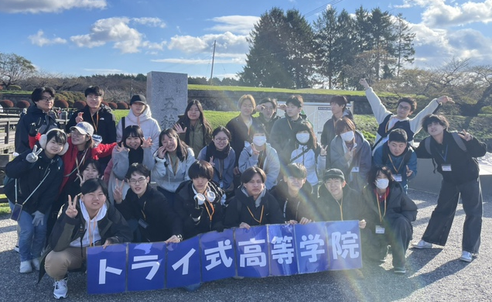
トライ式高等学院
春の林間学校
2025年4月22日(火)～2025年4月24日(木)
大自然の中、仲間たちと協力してミッションクリア！
さまざまなアクティビティで仲間との交流を深めよう！
自分を ”好き” になる3日間
行先：愛知県美浜少年自然の家
（愛知県知多郡美浜町小野浦宮後１−１）
費用：58,300円（税込）
定員：125名
※定員になり次第、受付終了。定員後はキャンセル待ちとなります。
※申込締切日までキャンセル可能。締切日～前日までのキャンセルの場合50％負担。当日キャンセルの場合100％負担。
みんないい笑顔だね！
ボクもいきたいな〜😆
私たちのキャンパスは、
名古屋駅に
に集合だよ！
お申し込みは
キャンパスまで！
※アレルギーなどの健康に関するアンケートの回答、および、キャンセル規定や個人情報保護に関する重要事項などに同意していただく必要があります。必ず保護者の方と一緒にご確認の上、お申し込みください。

Slide 2
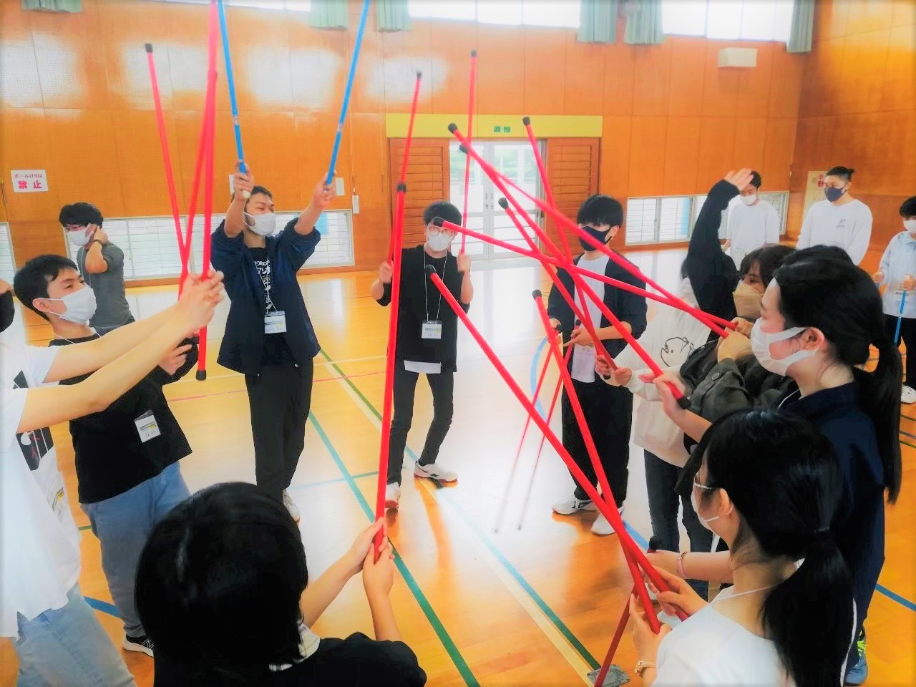
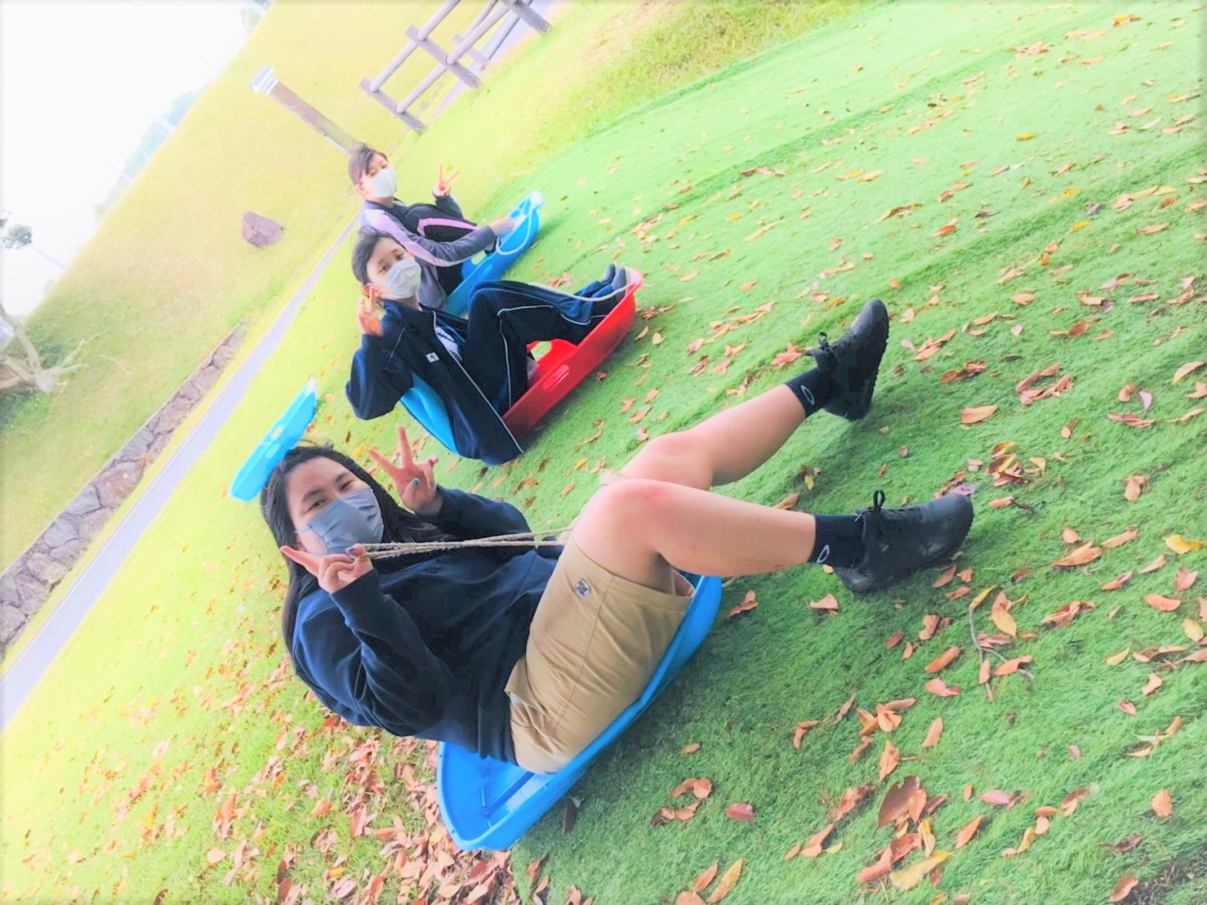
～ 行程表 ～
1日目
2日目
3日目
8:00
10:00
12:00
15:00
17:00
17:00
19:00 21:00
朝食
朝食
グループアクティビティ
野外アクティビティ
３日目の振り返り
昼食
昼食
到着
制作活動
閉校式
開会式・アイスブレイク
野外炊飯
フリータイム
夕食
1日目の
振り返り
キャンプファイヤー
フリータイム
2日目の振り返り
↑ 記載の行程はイメージです。詳細は別途しおりにてお伝えいたします。 ↑
林間学校で、皆で協力することの大切さに気づきました！協力して何かを成し遂げることはすごく難しいことですが、この達成感は実際に参加した人にしか わからないと思います。 （高校2年生 Aくん）
人の目が気になり、人と接することが苦手でした。林間学校では、他のキャンパスの人と初対面でしたが、ありのままの自分を認めてくれる友人がたくさんでき、周りの視線を気にしすぎずに活動することができました。（高校1年生 Bさん）
人見知りの僕は、キャンパスでの人に話しかけることができず、林間学校に参加するかすごく迷いました。しかし、勇気を出して参加してみると、楽しくて、不安がなくなり、他キャンパスの友達を作ることができました。（高校1年生 Cくん）

